Slide 1
CEPC“中心束流管”设计讨论
纪 全
2022年5月6日

Slide 2
内容：
机械设计如何交流？
存在问题
下一次研讨会议题
建议

Slide 3
机械设计如何交流？
为什么交流？
为了实现中国在国际高能物理研究领域的领先地位，研制居于世界领先的关于粒子研究的未来“正负电子对撞机”大科学装置实验平台。
培养一支科研和技术配合默契的专业团队
交流

Slide 4
机械设计如何交流？
不同形式的交流，侧重点是不同的：
1. 技术讨论
重点讲问题，讲细节
2. 进展汇报
汇报思路，重大进展
3. 国际交流
汇报进展，说明机械设计能满足工程要求或物理要求即可
内部交流
外部交流
1.更多的开展技术交流讨论
2.更多的开展内部交流
3.高效的开展线上+线下的组合交流方式
国际交流的机械设计报告
能展示我们自己的风采
交流的结论总结

Slide 5
机械设计如何交流？
不同层次的交流，交流的目的是不同的：
第一层次的交流：
目的：彼此熟悉，机械工程师了解科学目标、设计要求以及搜集机械设计的基本要素等
不能省的步骤：初次交流后，双方必须对雏形图纸再确认，……
第二层次的交流：
目的：机械工程师通过设计、计算，然后，双方开展深入交流，……
第三层次的交流：
目的：脱离了物理设计，机械工程师纯粹的从工程角度思考和设计,……
第四层次的交流：
目的：升华的交流，创新的交流，……
现阶段开展内部交流的好处：
1. 适合第一和第二层次的交流，探测器方面如果给机械方面提出初始要求，
是初期锻炼和培养队伍的必要过程。
2. 没有负担的互相提供不成熟的设计参数

Slide 6
存在问题 --- 物理方面的
1.束流管安装的探测器种类？(待定)
(2021年12月以后)
BPM方案
？
LumiCal方案
？
(2021年12月以前)
Vertex
？
影响的设计方面：(一言难尽)
1. 接口设计
2. 引线的设计
3. ……
难点：
如何在很多未知因数的条件下，开展机械设计？

Slide 7
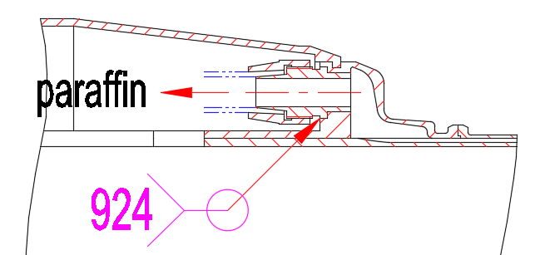
存在问题 --- 机械方面的
2. 顶点探测器风冷结构的计算问题？
风冷接口，光孔示意
水冷接口，光孔示意
说明：活动密封连接结构需要更多的空间
问题：
实际通风孔径比计算模型孔径小
软管密封装配图

Slide 8
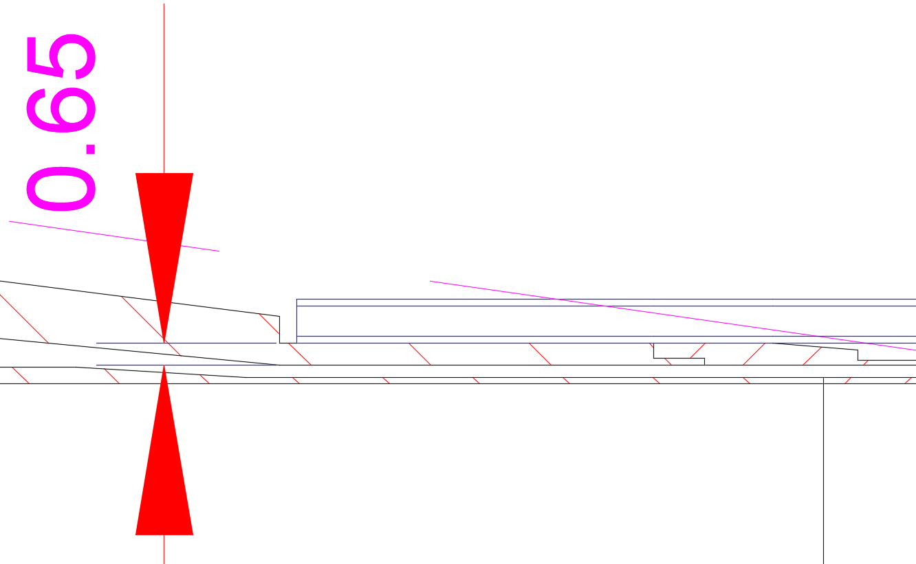
存在问题 --- 机械方面的
3. 顶点探测器支撑结构的固定问题？
放大
放大
问题：
1. 螺纹深度很浅的连接结构强度？
2. 超薄超长的Vertex支撑构件的刚性？

Slide 9
存在问题 --- 机械方面的
4.束流管的组装焊接与精度的关系
内孔太小，芯轴又细又长，其自身刚性很差
芯轴法焊接工装进行整体组焊存在的问题：
1.同轴精度？
2.法兰的角度偏差精度？
Vertex的组装精度？

Slide 10
存在问题 --- 综合方面的
1. 超薄铍管的加工、焊接和防腐问题？
2. 轻薄结构的振动问题？
3. 束流管的材料问题？

Slide 11
下一次研讨会议题
机械方面：
1.中心束流管的安装
2.与轭铁和量能器相关的机械设计
物理方面：
1. 本底的计算
2. 根据工程模拟图，LumiCal提出设计要求

Slide 12
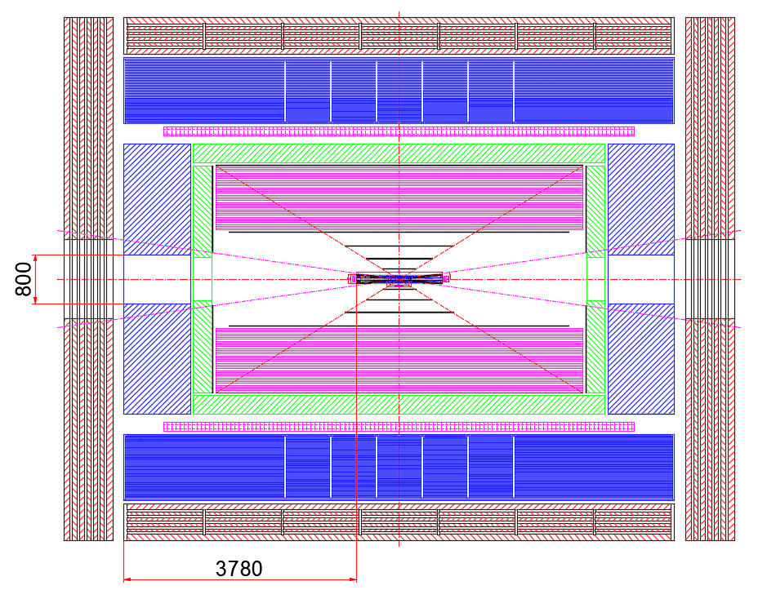
安装设计的原始设计依据：
探索和论证：
1. 安装的技术路线？
2. 安装的准直设计？
3. 安装完成后的法兰拆卸
4. 引线的问题？

Slide 13
建 议
为了将来交流的方便：
1. 三维绘图软件的统一
2 与计算相关的材料数据库的建立

Slide 14
谢 谢!

